Slide 1
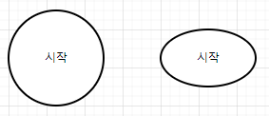


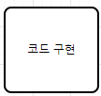
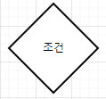


*Flow Chart
- 코드의 흐름을 몇 가지 도형을 사용하여 도식화한 diagram.
- 간단한 코드나 업무의 흐름을 보여줄 때 사용.
- 복잡한 코드를 그리지 않는다. ( 복잡한 코드는 더 복잡해진다. )
시작 :
끝 :
출력 :
처리 :
조건 :
입력 :
데이터 :

Slide 2
*제어문
- 프로그램의 순차적인 흐름을 변경하는 문장들.
- 조건문, 반복문, break, continue, return
*조건문
-조건에 맞는 경우에만 코드를 실행해야 할 때 사용하는 문장.
-if, else, switch~case
*if)
-단일 if, if~else, 다중 if (else~if) 세가지 문법을 제공한다.
*단일 if : - 조건에 맞는 경우에만 코드를 실행해야 할 때.
문법)
if( 조건식 ){
조건에 맞을 때 수행 문장들…..
}
자바에서 존재하는 모든 값을
비교할 수 있다.
수직적인 비교
자바에서 존재하는 정수 값만을
비교할 수 있다.
수평적인 비교
정수,실수,문자,문자열,객체
영역
if를 탔을 때 수행할 문장이 한줄 이라면 {를 생략 할 수 있다.
- 가독성 저하
if(조건식)
문장
문장
if를 탔을 때에만 실행
if 와 상관 없이 수행

Slide 3
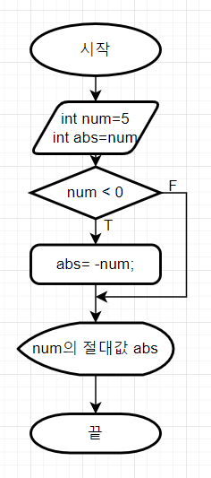
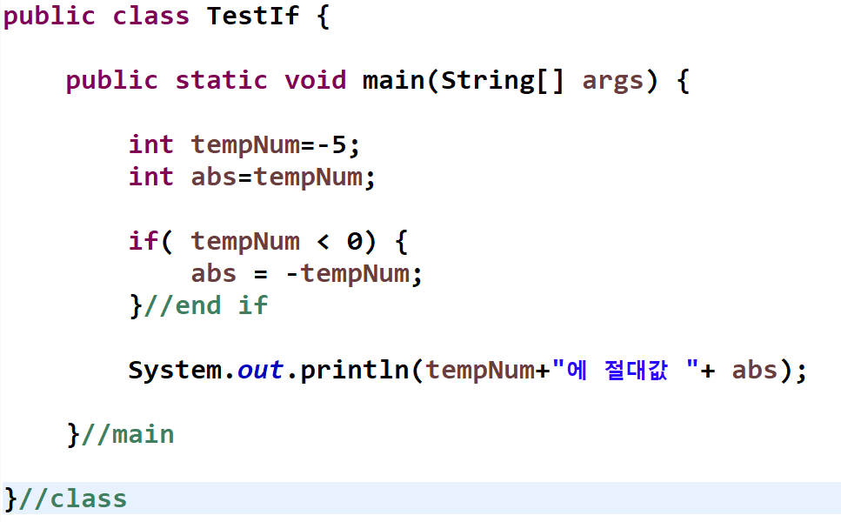
절대값
필수 코드
조건문
선택코드
필수 코드
*문자열 비교
- 관계연산자를 사용한 대.소비교가 되지 않는다. ( “10” > 10 )
- “같은지”만 비교가능. (== 을 사용하지 않는다.)
문법)
문자열.equals(“비교할문자열”) => true / false
equals method를 사용하여 “같다” 비교를 수행

Slide 4
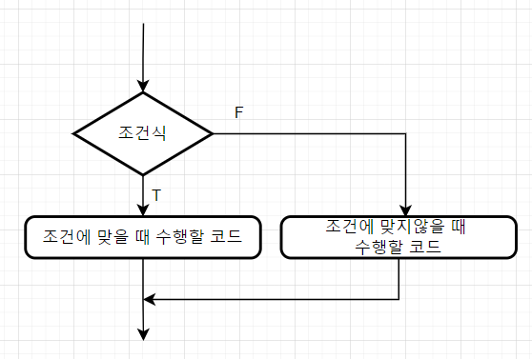
*사용)
if( 문자열.equals(“비교한문자열”) ) {
}
if( args[0].equals(“비교할문자열”)){
}
if( “비교할문자열”.equals( args[0])) {
}
*if~else
-둘 중 하나의 코드를 실행해야 할 때.
문법)
if(조건식 ){
조건에 맞을 때 수행할 문장 들…..
}else{
조건에 맞지 않을 때 수행할 문장 들…..
}

Slide 5
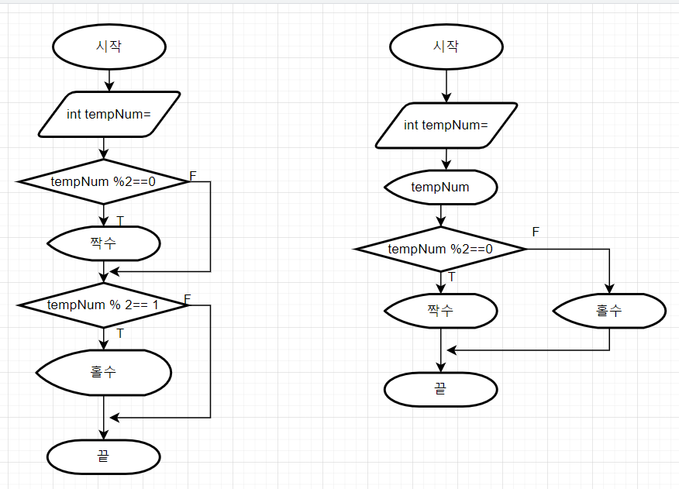
단일 if
if~else

Slide 6
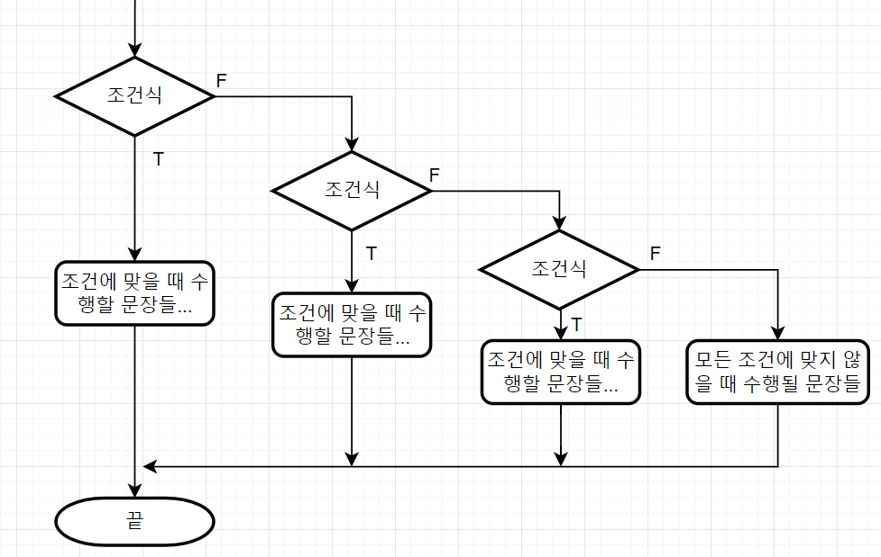
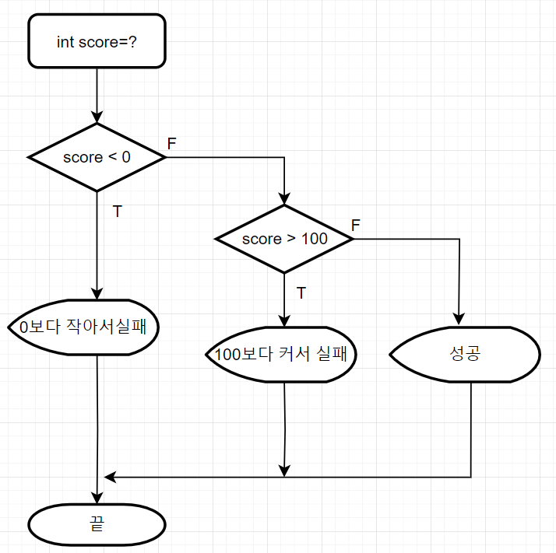
*다중 if ( else ~ if )
- 연관된 여러 조건을 비교할 때 사용.
문법)
if( 조건식 ){
조건에 맞을 때 수행할 문장들…
}else if ( 조건식 ){
조건에 맞을 때 수행할 문장들…
}else if ( 조건식 ){
조건에 맞을 때 수행할 문장들…
.
.
}else{
모든 조건에 맞지 않을 때 수행될 문장들.
}
*점수 판별
점수는 0보다 작을 수 없고, 100보다 클 수 없다.
0보다 작다면 “0보다 작아서 실패”를 출력하고,
100 보다 크다면 “ 100보다 커서 실패” 를 출력하고,
그렇지않다면 ( 0~100사이) “성공!!”을 출력

Slide 7
*switch ~ case
- 일치하는 정수를 비교하기 위해서 만들어진 조건문.
- OpenJDK7 ( JDK1.7 ) 버전에서는 “문자열”을 비교할 수 있는 기능이 추가
-동작 : 입력되는 변수와 일치하는 상수를 찾고, 그 아래 모든 case를 수행한다.
문법)
switch( 변수명 ){
case 상수 : 수행될 문장들 …..;
case 상수 : 수행될 문장들 …..; break;
.
.
default : 일치하는 상수가 없을 때 실행될 코드들…;
}
byte, short, int, long, char, String
상황에 따라 기술

Slide 8
*흐름
int i=1;
switch( i ){
case 0 : System.out.println( “영” );
case 1 : System.out.println( “일” );
case 2 : System.out.println( “이” );
default : System.out.println( “case 없음” );
}
*break
-switch~case, for, while문을 빠져 나갈 때 사용.
int i=1;
switch( i ){
case 0 : System.out.println( “영” );
case 1 : System.out.println( “일” ); break;
case 2 : System.out.println( “이” );
default : System.out.println( “case 없음” );
}
byte, short, int, char, String
1. 변수할당
case의 상수는 입력되는 switch 변수의 범위로만 선언할 수 있다.
byte가 들어가면 -128 ~ +127까지만 사용가능.
가급적이면 Constant를 사용하여 처리.( 가독성 향상)
2. 변수에
일치하는
case 상수를
찾기
3. 하위 모든 case와 default를 수행하고 빠져나간다.

Slide 9
switch~case는 범위를 가지고 처리해야 코드에는 적합하지 않는다.
*switch~case 로 학점 구하기( if 더 적절)
A => 90~100
B => 80~89
C => 70~79
D => 60~69
F => 0~59
=> 10
90~99 => 9
80~89 => 8
70~79 => 7
60~69 => 6
그외
int score=100;
int temp=score/10; // 정수 / 정수 =정수

Slide 10
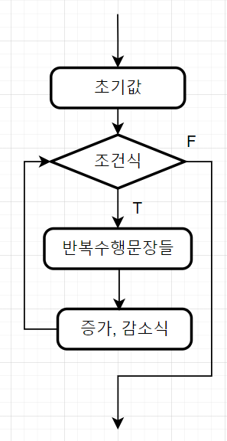
*looping (반복문)
- 코드를 여러 번 반복 실행해야 할 때.
- for, while, do~while
*for문)
- 시작과 끝을 알 때 사용.
- 단일 for, 다중 for 사용할 수 있다.
문법)
for( 초기값 ; 조건식 ; 증.감소식 ){
반복수행 될 문장들…
}
시작값
끝값
방법

Slide 11
*0에서부터 4까지 1씩 증가하는 값을 출력하는 반복문
for( int i=0 ; i < 5 ; i++ ){
System.out.println( i );
}
18. -> 5
15. -> 4
17. 4 -> 5
12. -> 3
14. 3 -> 4
9. -> 2
11. 2 -> 3
6. -> 1
8. 1 -> 2
1.
2. ->0
4. 0 -> 1
3. 출력 : 0
7. 출력 : 1
10. 출력 : 2
13. 출력 : 3
16. 출력 : 4

Slide 12
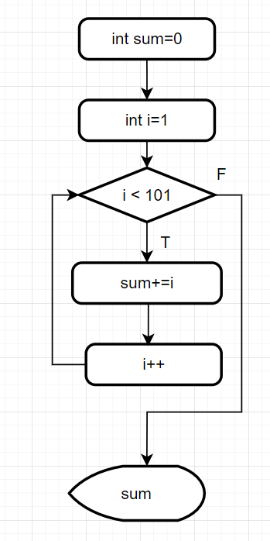
*누적합
누적합 저장할 변수
초기값
조건식
누적합
증가식
반복문 ( for )
s.o.p
//0~65535 사이에 숫자, 영문자대문자, 영문자 소문자에 해당하는 문자만 출력해보세요.
조건 : 조건문 if => 조건식
A- 65
Z - 90
0- 48
9 - 57
a- 97
z - 122

